Slide 1

ΥΠΟΛΟΓΙΣΜΟΣ ΚΑΙ ΣΧΕΔΙΑΣΜΟΣ ΚΙΒΩΤΙΟΥ ΤΑΧΥΤΗΤΩΝ
ΤΕΧΝΟΛΟΓΙΚΟ ΕΚΠΑΙΔΕΥΤΙΚΟ ΙΔΡΥΜΑ ΚΕΝΤΡΙΚΗΣ ΜΑΚΕΔΟΝΙΑΣ
ΣΧΟΛΗ ΤΕΧΝΟΛΟΓΙΚΩΝ ΕΦΑΡΜΟΓΩΝ
ΤΜΗΜΑ ΜΗΧΑΝΟΛΟΓΩΝ ΜΗΧΑΝΙΚΩΝ ΤΕ
ΕΡΓΑΣΤΗΡΙΟ Μηχανουργικής Τεχνολογίας & Συστημάτων Παραγωγής
ΠΤΥΧΙΑΚΗ ΕΡΓΑΣΙΑ
ΕΚΠΟΝΗΤΕΣ: ΑΝΑΣΤΑΣΙΑΔΗΣ ΑΝΑΣΤΑΣΙΟΣ
ΑΝΑΣΤΑΣΙΑΔΗΣ ΚΩΝΣΤΑΝΤΙΝΟΣ
ΤΑΥΛΑΡΙΔΗΣ ΙΩΑΚΕΙΜ ΑΛΕΞΑΝΔΡΟΣ
ΕΠΙΒΛΕΠΩΝ: ΜΟΣΧΙΔΗΣ ΝΙΚΟΛΑΟΣ

Slide 2
ΚΕΦΑΛΑΙΟ 1^{ο} ΕΙΣΑΓΩΓΗ
Σκοπός του κιβωτίου ταχυτήτων.
Τύποι κιβωτίων ταχυτήτων.
Κιβώτιο ταχυτήτων με ολισθαίνοντα γρανάζια
Κιβώτιο ταχυτήτων με μόνιμη εμπλοκή γραναζιών
Κιβώτιο ταχυτήτων με μόνιμη εμπλοκή γραναζιών και σύστημα συγχρονισμού
Αυτόματα κιβώτια ταχυτήτων
Ημιαυτόματα κιβώτια ταχυτήτων
Θέσεις κιβωτίου ταχυτήτων
Μέρη κιβωτίου ταχυτήτων.
Θήκη ή Κέλυφος
Άξονες – Γρανάζια
Πρωτεύων άξονας ή άξονας εισόδου
Ενδιάμεσος άξονας
Δευτερεύοντας άξονας
Άξονας όπισθεν
Έδρανα – Ρουλεμάν
Σύστημα αλλαγής ταχυτήτων

Slide 3
ΚΕΦΑΛΑΙΟ 2^{ο} ΣΥΓΧΡΟΝΙΣΜΕΝΟ ΚΑΙ ΜΗ ΣΥΓΧΡΟΝΙΣΜΕΝΟ ΚΙΒΩΤΙΟ ΤΑΧΥΤΗΤΩΝ
Μη συγχρονισμένο κιβώτιο ταχυτήτων
Κιβώτια ταχυτήτων με ολισθαίνοντες τροχούς
Κιβώτια ταχυτήτων μόνιμης εμπλοκής γραναζιών (με συνδετικά δαχτυλίδια)
Κιβώτια ταχυτήτων μόνιμης εμπλοκής γραναζιών (με συνδετικά κολάρα)
Συγχρονισμένο κιβώτιο ταχυτήτων

Slide 4
ΚΕΦΑΛΑΙΟ 3^{ο} ΣΥΝΗΘΕΣΤΕΡΕΣ ΒΛΑΒΕΣ ΠΡΟΛΗΠΤΙΚΗ ΣΥΝΤΗΡΗΣΗ ΚΑΙ ΣΥΜΠΤΩΜΑΤΑ ΚΑΚΗΣ ΛΕΙΤΟΥΡΓΙΑΣ ΤΩΝ ΚΙΒΩΤΙΩΝ ΤΑΧΥΤΗΤΩΝ
ΠΡΟΛΗΠΤΙΚΗ ΣΥΝΤΗΡΗΣΗ
Κατάλληλο λιπαντικό – κανονική ποσότητα
Έλεγχος ποιότητας και στάθμης λιπαντικού
Αλλαγή λιπαντικού σε σωστά διαστήματα
ΠΡΟΤΕΙΝΟΜΕΝΟΙ ΕΛΕΓΧΟΙ
Έλεγχος νεκρής διαδρομής του πεντάλ του συμπλέκτη
Η νεκρή διαδρομή του ρουλεμάν πίεσης πρέπει να είναι από 2mm έως 3mm
Έλεγχος δίσκου με ωρολογιακό μικρόμετρο
Κεντράρισμα δίσκου
Ευθυγράμμιση πρωτεύοντος άξονα με την υποδοχή του δίσκου και το ρουλεμάν του βολάν
Αλλαγή ρουλεμάν στροφάλου σε κάθε αλλαγή συμπλέκτη
Έλεγχος ρουλεμάν πίεσης
Έλεγχος στις τσιμούχες στροφάλου και κιβωτίου ταχυτήτων για τυχόν διαρροές
Έλεγχος του βολάν για στράβωμα
Αν χρειαστεί το βολάν επισκευή τότε επιλέγουμε και νέο δίσκο με περισσότερα ελατήρια
Στα χέρια και στα εργαλεία δεν πρέπει να υπάρχει ίχνος λαδιού ή γράσου κατά την τοποθέτηση του συμπλέκτη

Slide 5
ΚΕΦΑΛΑΙΟ 3^{ο} ΣΥΝΗΘΕΣΤΕΡΕΣ ΒΛΑΒΕΣ ΠΡΟΛΗΠΤΙΚΗ ΣΥΝΤΗΡΗΣΗ ΚΑΙ ΣΥΜΠΤΩΜΑΤΑ ΚΑΚΗΣ ΛΕΙΤΟΥΡΓΙΑΣ ΤΩΝ ΚΙΒΩΤΙΩΝ ΤΑΧΥΤΗΤΩΝ
ΣΥΜΠΤΩΜΑΤΑ ΚΑΚΗΣ ΛΕΙΤΟΥΡΓΙΑΣ
Το κιβώτιο παρουσιάζει θόρυβο
Έλλειψη λιπαντικού
Φθορά εδράνων κινητήριας ατράκτου
Φθορά του ρουλεμάν στήριξης της κινούμενης ατράκτου στο κέλυφος
Φθορά του ρουλεμάν στήριξης της κινούμενης ατράκτου στην κινητήρια
Φθορά ή θραύση στους οδοντωτούς τροχούς
Φθορά στους συγχρονιστές
Δυσκολία ή αδυναμία επιλογής ταχυτήτων
Λανθασμένη ρύθμιση ρελαντί
Ο συμπλέκτης δεν κάνει κανονική αποσύμπλεξη
Πέταγμα ταχύτητας
Φθορά στις σφαίρες των αξονίσκων φουρκετών
Εξασθένιση ή θραύση των ελατηρίων που συγκρατούν τις σφαίρες των αξονίσκων στη θέση τους
Στρεβλωμένες φουρκέτες
Χαλάρωση κοχλιών συγκρατήσεως των φουρκετών
Υπερβολική φθορά δοντιών
Μονόπλευρη φθορά δοντιών
Κακή ευθυγράμμιση κιβωτίου ταχυτήτων και κινητήρα.

Slide 6
ΚΕΦΑΛΑΙΟ 3^{ο} ΣΥΝΗΘΕΣΤΕΡΕΣ ΒΛΑΒΕΣ ΠΡΟΛΗΠΤΙΚΗ ΣΥΝΤΗΡΗΣΗ ΚΑΙ ΣΥΜΠΤΩΜΑΤΑ ΚΑΚΗΣ ΛΕΙΤΟΥΡΓΙΑΣ ΤΩΝ ΚΙΒΩΤΙΩΝ ΤΑΧΥΤΗΤΩΝ
Λανθασμένη επιλογή ταχύτητας (Μπέρδεμα ταχυτήτων)
Φθορά στην άκρη του λεβιέ ταχυτήτων
Φθορά της σφαιρικής άρθρωσης του λεβιέ ταχυτήτων
Λάθος τοποθέτηση φουρκετών κατά την συναρμολόγηση
ΓΕΝΙΚΕΣ ΑΡΧΕΣ ΓΙΑ ΜΙΑ ΣΩΣΤΗ ΕΠΙΣΚΕΥΗ
Ακούμε με προσοχή τις πληροφορίες του οδηγού
Δοκιμάζουμε και διαπιστώνουμε τα συμπτώματα
Εντοπίζουμε την βλάβη και βεβαιωνόμαστε αν χρειάζεται αποσυναρμολόγηση
Αφαιρούμε το λιπαντικό και σε συνέχεια το κιβώτιο ταχυτήτων
Επισημαίνουμε την θέση των εξαρτημάτων
Καθαρίζουμε πολύ καλά τα εξαρτήματα
Έλεγχος εξαρτημάτων και αντικατάσταση των ελαττωματικών
Έλεγχος δοντιών για θραύση , ρωγμές ή φθορά
Έλεγχος όλων των ρουλεμάν
Έλεγχος στους συγχρόνισες
Έλεγχος των πολύσφηνων, φουρκετών, των αξόνων τους και τις μπίλιες τα ελατήρια στους άξονες
Ελέγχουμε την άκρη και την άρθρωση του λεβιέ ταχυτήτων
Δεν επισκευάζουμε φθαρμένο εξάρτημα αλλά το αλλάζουμε
Χρησιμοποιούμε εγγυημένα από τον κατασκευαστή ανταλλακτικά
Πριν τοποθετήσουμε το καπάκι ελέγχουμε αν περιστρέφονται τα εξαρτήματα
Πλήρωση με κατάλληλο λιπαντικό

Slide 7
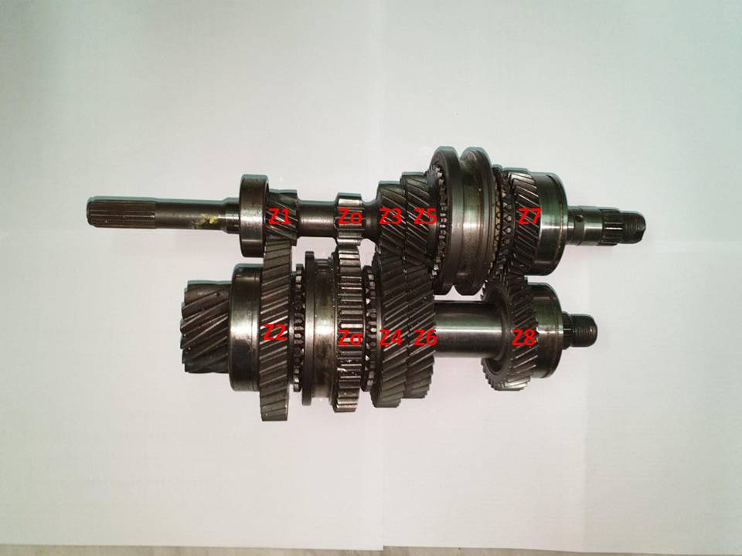
ΚΕΦΑΛΑΙΟ 4^{ο} ΥΠΟΛΟΓΙΣΜΟΙ

Slide 8
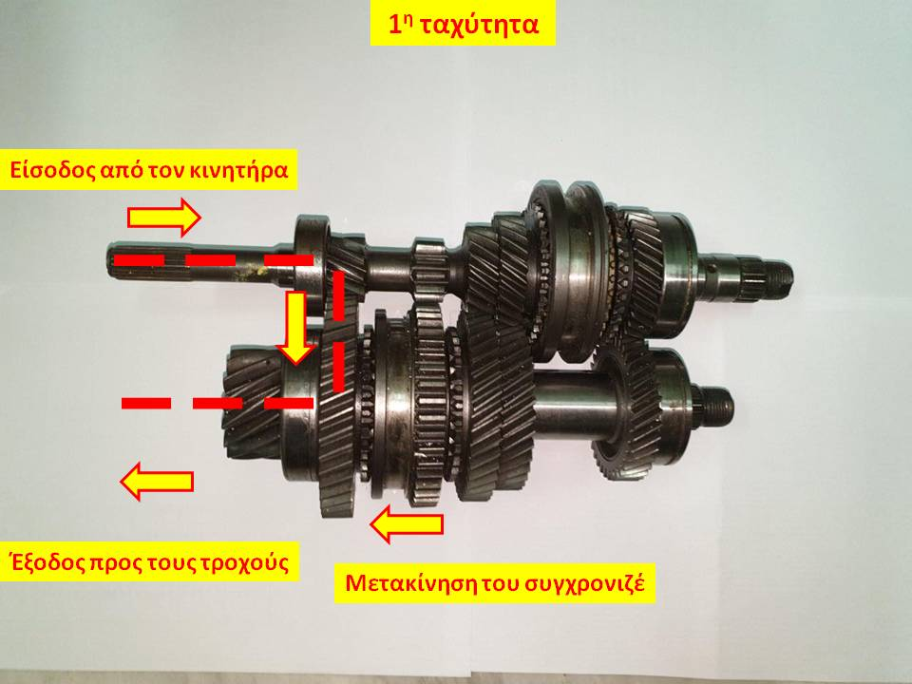
i₁ = Z2/Z1 =43/11 i₁=3,909

Slide 9
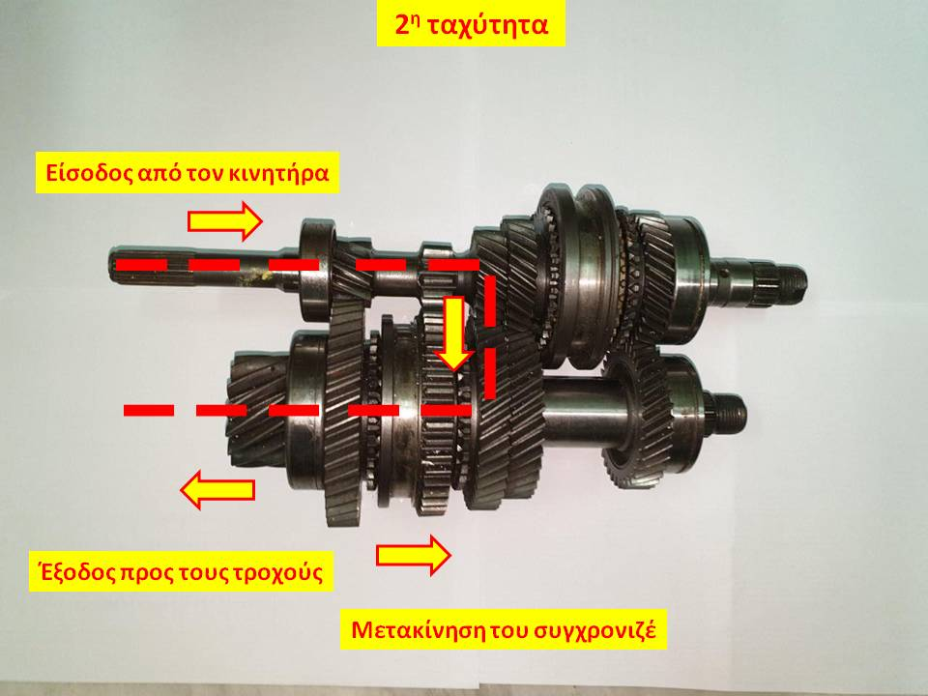
i₂ = Z4/Z3 = 41/19 i₂=2,158

Slide 10
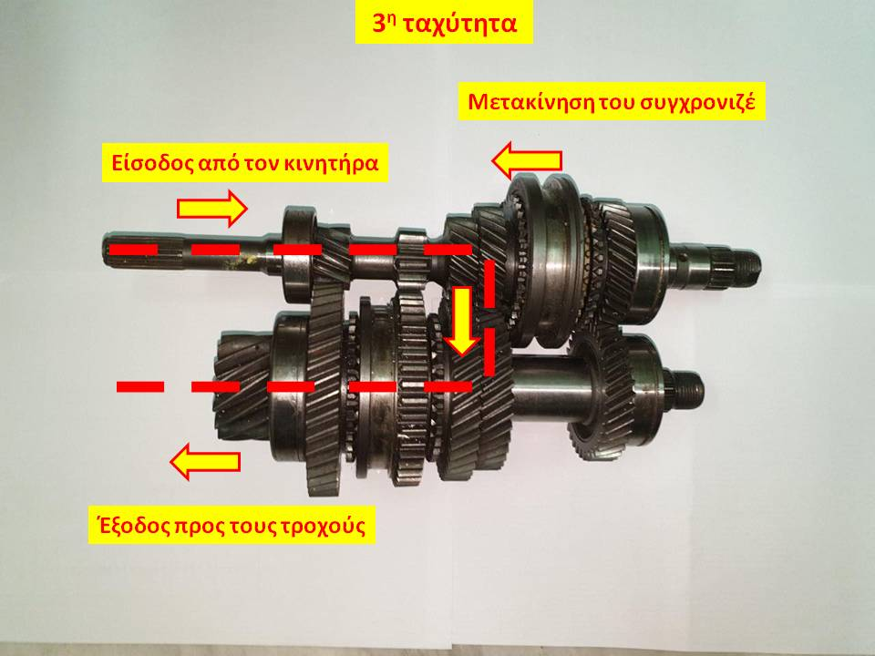
i₃ = Z6/Z5 = 37/25 i₃=1,48

Slide 11
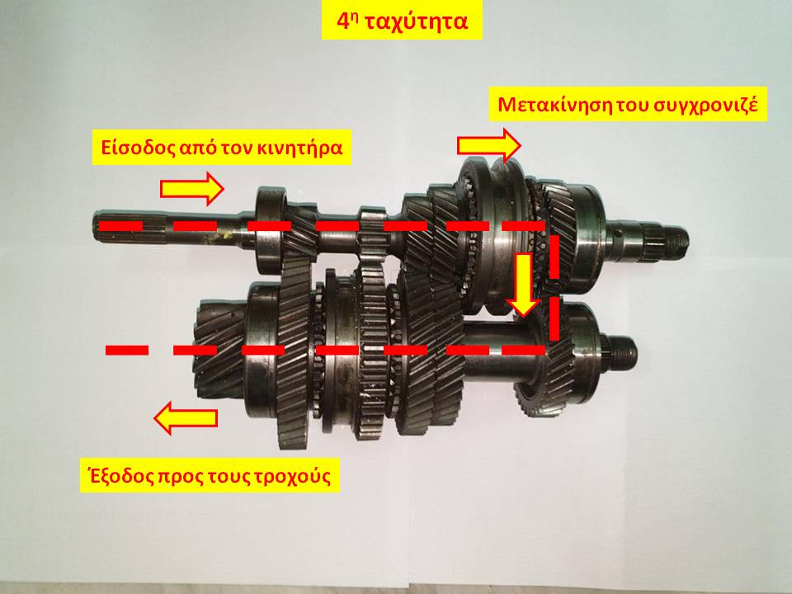
i₄ = Z8/Z7 = 37/33 i₄=1,121

Slide 12
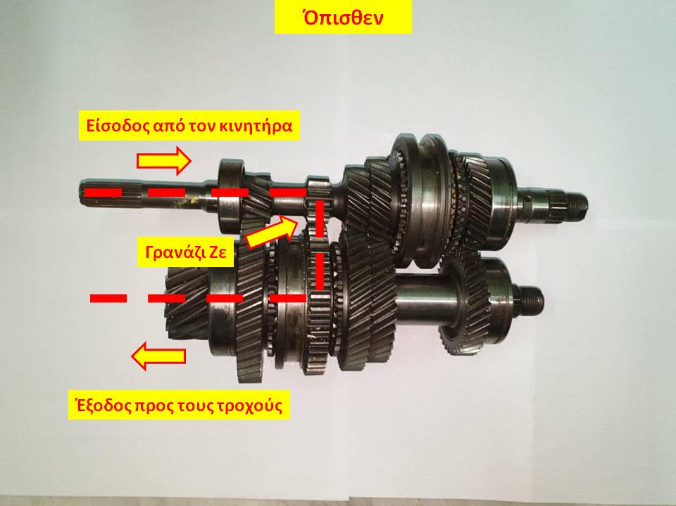
i_{o} = (Zε/Zο)*(Ζσ/Ζε) = (26/12)*(33/26) i_{o}=2,167 * 1,269 i_{o}=2,749

Slide 14
